Slide 1
대학생활과 금융
금융소비자 보호

Slide 2
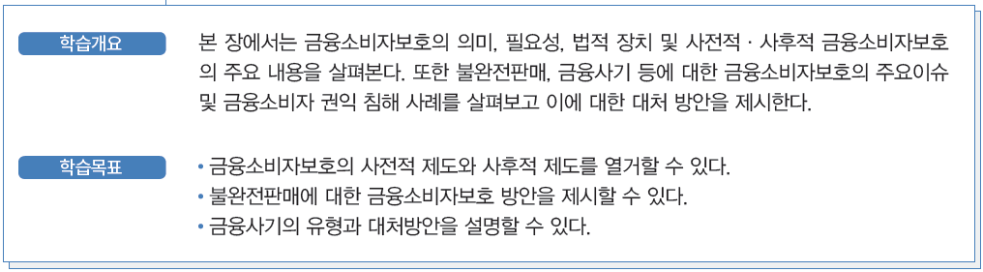
학습 개요 및 목표

Slide 3
금융소비자보호 개요
금융소비자보호의 의의
금융시장의 급격한 변화 로 금융의사결정의 어려움이 가중되고 있어 금융소비자보호에 대한 필요성이 더 욱 증대
금융소비자
금융상품에 대한 수요자를 금융소비자
금융거래에서 금융회사와 금융거래의 계약을 체결하는 상대방으로서의 당사자뿐 아니라 잠재 적인 금융상품에 대한 수요자
금융소비자보호의 필요성
로 금융거래의 상대방인 금융회사에 비해 정보 력과 교섭력 면에서 열위
금융시장의 불완전경쟁 구조에서 비롯되는 어느 정도의 독점력을 가지고 있기에 금융거래 조건을 결정하는 교섭력 또한 우위
공정한 금융거래가 이루어지도록 하기 위해서는 상대적으로 열위에 놓인 금융소비자를 보호
금융소비자보호는 전체적인 금융시스템의 안정을 위해서도 꼭 필요
금융기술의 진화로 인한 새로운 금융상품의 등장과 거래 환경의 급속한 변화는 금융소비자의 금융역량 발전 속도를 능가

Slide 4
금융소비자보호 개요
금융소비자보호의 의의
금융소비자보호의 개념
금융상품의 공정한 거래질서를 유지하고 아울러 금융소비자의 지위를 향상시켜 근본적인 원인을 교정
사전적 보호
애초에 금융소비자가 금융거래에서 피해를 입는 일이 발생하지 않도록 금융회사의 영업행위에 일정한 규제를 두거나, 약관 등을 규정하여 금융 거래를 조건을 통제
사후적 보호
금융소비자의 피해가 발생하였을 때 민원 상 담을 제공하거나 분쟁을 해결하고 피해를 구제하는 활동

Slide 5
금융소비자보호 개요
금융소비자보호와 자기책임의 원칙
저금리가 지속되면서 고위험 금융투자상품에 대한 금융소비자들의 관심이 증가
보다 성숙하고 선진화된 금융투자 문화의 정착을 위해서는 금융소비자가 자기책임의 원칙을 충분히 숙지
금융 거래에 따른 결과가 금융소비자 자신에게 귀속된다는 관념에서 출발

Slide 6
사전적 금융소비자보호
금융감독
금융회사의 재무 및 경영활동 등을 관리·감독하는 건전성 감독
금융회사의 금융상품 판매와 관련한 영업활동을 관리·감독하는 영업행위 감독
영업행위 규제
상품 권유 및 판매 관련 규제
적합성의 원칙
적정성의 원칙
설명의 의무
부당권유 금지

Slide 7
사전적 금융소비자보호
영업행위 규제
구속성 금융상품 계약 체결의 금지
금융회사가 금융상품 등의 계약을 체결함에 있어 우월적 지위를 이용하여 금 융소비자의 의사에 반하는 부당한 금융상품계약의 체결을 요구해서는 안 됨
기타 광고 및 자격규제
금융상품 광고와 관련하여 금융상품을 판매하는 금융회사가 아닌 경우 금융상품 광고를 하지 못하도록 하고 있음
금융상품의 권유 및 판매는 일정 자격 요건을 갖춘 자만이 할 수 있음

Slide 8
사전적 금융소비자보호
금융상품 약관 규제
약관을 규제하는 것도 영업행위 감독의 일부
약관의 개념
그 명칭이나 형태 또는 범위에 상관 없이 계약의 한쪽 당사자가 여러 명의 상대방과 계약을 체결하기 위하여 일정한 형식으로 미리 마련한 계약의 내용
약관이 계약에서 실질적으로 사용되기 위해서 금융회사는 약관을 금융소비자가 볼 수 있도록 해야 하며, 중요내용을 금융소비자에게 설명해야 하고 고객이 약관의 사본을 요구할 경우에 약관을 교부해야 할 의무가 있음

Slide 9
사전적 금융소비자보호
금융정보의 제공
정보제공의 의의
금융상품은 사전 테스트가 불가능하고 다른 금융소비자들의 구매 의견 을 참조해도 그 유용성이 제한적
금융거래의 의사결정에 따른 결과가 장기에 걸쳐 나타나게 되므로 그 경제적 효과도 불확실
금융상품의 가치를 따짐에 있어 일률적인 판단이 어려움
금융소비자의 이해력 수준과 활용 역량을 고려 한 정보제공이 필요
정보제공시 충분성, 실효성, 객관성, 공공성 등을 갖춘 정보를 제공하는 것이 중요
정보 공시
현행 각 금융업법에서는 거래약관, 이자율, 수수료 등과 같이 금융상품의 주요 정보를 반드시 공시해야 할 항목으로 정하고 있음

Slide 10
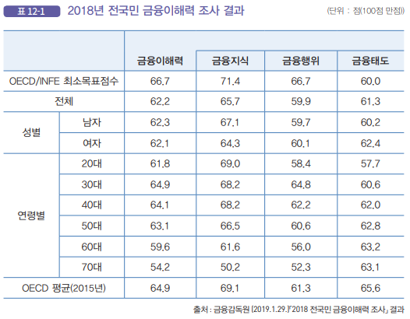
사전적 금융소비자보호
금융교육
금융이해력
일반 금융소비자들의 금융이해력은 부족한 편
금융이해력(financial literacy)이란 일반적으로 개인의 금융 및 재무와 관련된 분야에 대하여 이해, 분석, 의사소통할 수 있고 그것을 바탕으로 현명한 의사결정을 할 수 있는 능력

Slide 11
사전적 금융소비자보호
금융교육
금융교육의 필요성
금융소비자의 역량을 증대시킬 수 있는 방안으로써 금융교육의 필요성이 증대
인지적인 내용 을 바탕으로 하되 기능적이고 실제적인 내용을 중심으로 하는 것이 효과적
금융은 인생에 걸친 의사결정에 영향을 미치는 것이므로 금융교육은 인생의 전반에 걸쳐 행해져야 함
금융교육의 실제
모든 참가주체들이 자발적으로 참여 하여 긴밀하게 협력하는 것이 중요

Slide 12
사후적 금융소비자보호
민원 상담
금융소비자가 금융회사의 법규위반이나 비위사실을 고발하거나 이의신청 및 단순한 금융거래와 관련한 제도와 절차 등을 문의하기 위해 이루어짐
e-금융민원센터(Consumer Service Center, http://www.fcsc.kr)를 운영
금융민원 신청
금융소비자 등 이해관계인이 인터넷, 우편, 내방 등 다양한 채널을 통해 금융회사의 업무와 관련하여 질의, 건의, 요 청, 이의신청, 고발 등을 제기하는 것을 의미
금융민원의 처리기간은 분쟁조정은 30일, 기타 금융민원은 14일 이내

Slide 13
사후적 금융소비자보호
금융분쟁조정제도
금융분쟁조정제도의 개념
금융소비자가 금융회사를 상대로 제기하는 금융분쟁에 대하여 금융감독원이 조정신청을 받아 조정 의견을 제시하여 당사자 간의 합의를 유도함으로써 소송을 통하지 않고 분쟁을 원만하게 해결하는 제도
금융분쟁이란 금융소비자가 금융회사와의 금융거래와 관련하여 권 리·의무 또는 이해관계가 발생하는 경우 금융회사를 상대로 제기하는 분쟁
금융감독원 내 금융분쟁조정위원회
금융분쟁의 조정에 관한 사항을 심의·의결

Slide 14
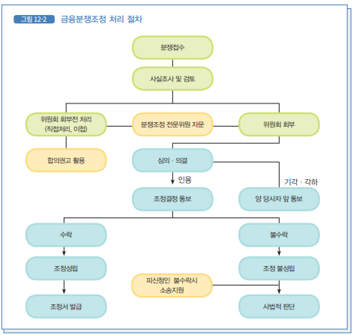
사후적 금융소비자보호
금융분쟁조정제도
금융분쟁조정 절차

Slide 15
금융소비자 관련 주요 이슈
금융상품 불완전판매
금융회사가 금융 소비자에게 금융상품을 판매하는 과정에서 지켜야 할 중요사항들을 누락하였거나 허위·과장 등으로 오인에 이르게 하였을 때
금융상품의 판매과정에서 금융소비자에게 약관의 중요 내용을 설명하지 않거나 금융소비자의 목표 또는 성향에 맞지 않는 상품을 권유·판매한 경우
개인정보보호
개인정보보호의 의의
‘살아있는 개인에 관한 정보 로서 성명, 주민등록번호 및 영상 등을 통하여 개인을 알아볼 수 있는 정보(해당 정보만으로는 특정 개인을 알아볼 수 없더라도 다른 정보와 쉽게 결합하여 알아볼 수 있는 것을 포 함)’로 규정
개인정보 유출 예방 및 피해구제
개인정보에 관한 권리보장

Slide 16
금융소비자 관련 주요 이슈
금융사기 피해 방지
금융사기의 종류 및 피해사례
대출사기
대출을 미끼로 한 금전 가로채기
대출금 가로채기
개인정보 악용하기
전기통신금융사기
보이스피싱과 메신저피싱
피싱사이트와 파밍
스미싱
다단계사기

